Slide 1
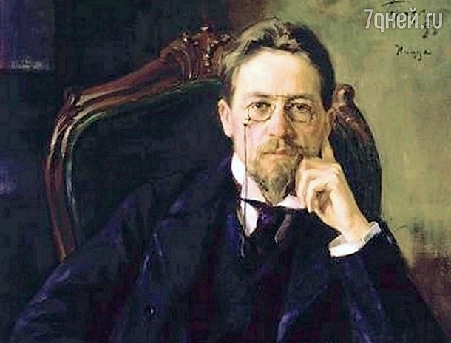
Антон Павлович
Чехов

Slide 2
ПЛАН АНАЛИЗА РАССКАЗА:
I. История создания рассказа А.П. Чехова «Тоска»
II. Тема одиночества человека в мире, выраженная в
одном произведении А.П. Чехова.
Рассказ «Тоска» как размышление о всеобъемлющей закономерности человеческого бытия.
Фабула, композиция, сюжетная линия произведения.
Художественная деталь в рассказе.
III. Одиночество человека среди людей — вот
страшная суть рассказа «Тоска»

Slide 3


История создания рассказа «Тоска»
Опубликован в январе 1886 года в «Петербургской
газете», в разделе «Летучие заметки»
В декабре 1885 г. писатель впервые побывал в Петербурге и «омут, полный чудовищных огней, неугомонного треска и бегущих людей», в который он погрузился, прибыв в столицу, контрастировал с его душевным складом и, возможно, это в определенной степени послужило одним из стимулов к написанию «Тоски».

Slide 4
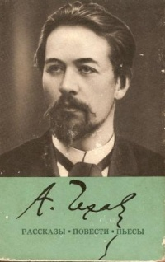
Кому повем печаль мою,
Кого призову к рыданию?
Токмо Тебе, Владыко мой,
Известна печаль.
( духовный стих «Плач Иосифа и быль»)
Эпиграф к «Тоске»: «Кому повем печаль
мою?..», начальная строка духовного
стиха «Плач Иосифа и быль», некогда исполнявшегося российскими странниками «каликами перехожими», задает определенную психологическую тональность чеховскому рассказу.

